Slide 1
Praktikum
Algoritma dan Pemrograman
Pertemuan 11

Slide 2
Review
Pointer
Pointer to Record

Slide 3
Operasi File

Slide 4
Operasi File
File yang pola penyimpanan datanya dalam bentuk karakter, dipakai untuk menyimpan data seperti karakter & string.
Dalam bahasa pemrograman C++ dapat dilakukan operasi file dengan menggunakan:
Ifstream memberikan output dengan membaca isi file.
Ofstream memberikan input dengan menuliskan isi file.
Fstream melakukan keduanya.
Contoh : penulisan pada file text yang berformat .txt

Slide 5
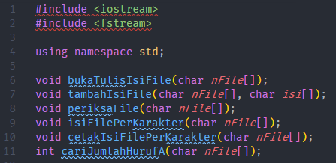
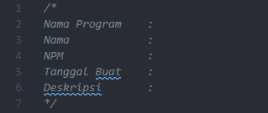
Contoh Fungsi Operasi File Teks
Biasakan!

Slide 6
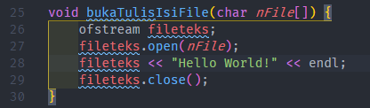
Menulis Teks ke Dalam File
Perintah fileteks.open(nFile); akan membuka file berdasarkan nama file dari parameter fungsi yang diberikan. Jika file tersebut belum ada maka akan dibuat secara otomatis

Slide 7
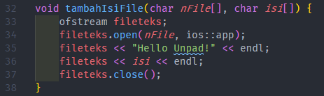
Menambah Data pada File
Perintah ios::app pada open() digunakan untuk menambahkan data pada suatu file. Data ditambahkan di akhir file, sehingga data sebelumnya pada file yang sama tidak hilang. Jika file yang dimaksud tidak ditemukan maka program akan membuat file baru.

Slide 8
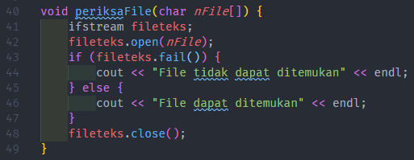
Mengecek Keberadaan Suatu File
Function fail() akan mengembalikan nilai true jika operasi baca dan tulis mengalami kegagalan, yang disebabkan oleh kesalahan logika (logical error) atau kesalahan baca/tulis (read/writing error).

Slide 9
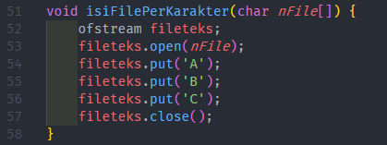
Operasi Berbasis Karakter
Operasi file juga dapat dilakukan dalam bentuk karakter. Operasi ini didukung oleh function put() dan get()

Slide 10
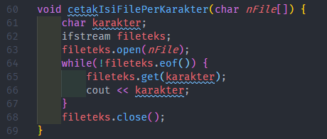
Membaca File per Karakter
Function eof() akan mengembalikan nilai true jika file yang dibuka untuk dibaca telah mencapai akhir konten dari file.

Slide 11
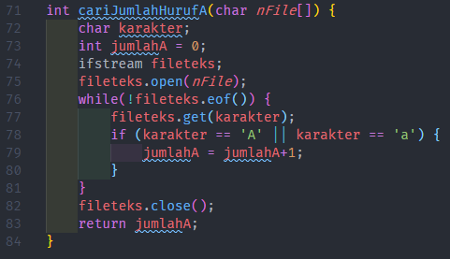
Menghitung Banyak Huruf ‘A’ yang Terdapat Dalam File Text

Slide 12
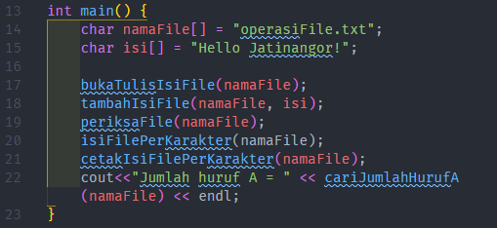
Pemanggilan dari Program Utama

Slide 13
Tugas

Slide 14
Tugas 1
Buatlah program untuk menghitung jumlah karakter tertentu, misalnya karakter ‘A’. Input berupa nama file dan karakter yang akan dihitung. Contoh:
Input:
Nama file : operasiFile.txt
Karakter yang akan dihitung : A
Output:
Jumlah karakter yang dicari : 3

Slide 15
Tugas 2
Buatlah program C++ untuk melakukan enkripsi shift chiper suatu file teks (dengan asumsi semua karakter huruf adalah huruf kapital). Inputnya adalah file teks yang akan dienkripsi dan besar pergeseran (integer). Outputnya adalah file teks hasil enkripsi.
Hint:
Ide dasar shift cipher adalah mengubah setiap karakter huruf ke karakter huruf lain. Misalkan pergeserannya 2, maka berikut ini karakter hasil enkripsi:
Awal: A B C D E F G H I J K L M N O P Q R S T U V W X Y Z
Hasil: C D E F G H I J K L M N O P Q R S T U V W X Y Z A B
Sehingga misal diberikan suatu teks : C++ IS EASY.
Maka hasil enkripsinya adalah : E++ KU GCUA

Slide 16
Tugas
Laporan Praktikum
Ketentuan:
Isi Laprak:
Cover
Tujuan
Materi
Contoh & Latihan (Kode & Screenshot Hasil Program)
Tugas (Kode & Screenshot Hasil Program)
Kesimpulan
Format file: kelas_NPM_laprak11.pdf
ex: A_140810200001_laprak11.pdf
Kumpulkan di classroom
Deadline Selasa, 01 Desember 2020 jam 23.59

Slide 17
Siap-Siap UAS
Semua tugas harus sudah dikumpulkan

Slide 18
— Steve Jobs
“Everyone in this country should learn how to program because it teaches you how to think”

